Slide 1

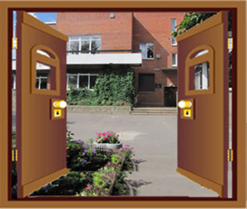
Государственное бюджетное дошкольное образовательное учреждение
детский сад № 4 комбинированного вида
Кронштадтского района Санкт-Петербурга
Мы – детский сад для всех, детский сад для каждого!
В ГБДОУ детский сад № 4 Кронштадтского района Санкт-Петербурга 9 возрастных групп общеразвивающей и компенсирующей направленности для детей в возрасте от 1 года до 7 лет.
ГБДОУ в полной мере создает условия для реализации права каждого ребенка на качественное дошкольное образование, в том числе в рамках инклюзивного образования.
Ценностными ориентирами, характеризующими качество образования в ГБДОУ являются: создание условий для обеспечения доступности дошкольного образования для детей с разными стартовыми возможностями: организация развивающей предметно-пространственной среды в соответствии с ФГОС ДО: гибкость и многообразие предоставляемых образовательных услуг.
Педагогический коллектив ГБДОУ работает под девизом: «Солнышко» детский сад – союз непохожих».

Slide 2



«Наши общие возможности – наши общие результаты»
С февраля 2013 года детский сад является ресурсным центром
ЧУОО ДПО Центр повышения квалификации
«Образовательные технологии»
В контексте образовательной политики «социальное партнерство трактуется как:
особый тип взаимодействия образовательных учреждений с субъектами и институтами рынка труда, государственными и местными органами власти, общественными организациями, нацеленный на максимальное согласование и реализацию интересов всех участников этого процесса» [Никитин М.В. Модернизация управления развитием образовательных организаций: монография. — М., 2001];
особый тип совместной деятельности между субъектами образовательного процесса, характеризующийся доверием, общими целями и ценностями, добровольностью и долговременностью отношений, а также признанием взаимной ответственности сторон за результат их сотрудничества и развития [Пискунова Е.В., Кондракова И.Э., Соловейкина М.П. и др. Технологии социального партнерства в сфере образования: Учебно-методический комплекс. - СПб.: Изд-во РГПУ им. А.И. Герцена, 2008].

Slide 3
ВМЕСТЕ! Мы сможем ВСЁ!!!
ЦЕЛИ СОТРУДНИЧЕСТВА:
- развитие инновационной деятельности в сфере дошкольного образования;
- совершенствования образовательного процесса;
- разработка и апробация эффективных форм и способов образовательной деятельности, ориентированной на развитие личности ребёнка в ДОУ, его творческого потенциала.
ЗАДИЧИ СОТРУДНИЧЕСТВА:
-внедрение в образовательную деятельность ГБДОУ современных технологий развития детей дошкольного возраста;
-включение педагогов ГБДОУ в процесс инновационного развития дошкольного образования;
-разработка проектов образовательной деятельности в соответствии с ФГОС ДО;
-организация совместных мероприятий.

Slide 4
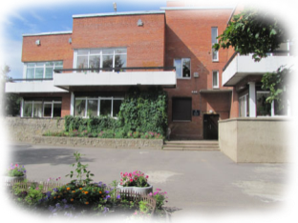
Поле сетевого взаимодействия и сотрудничества
НАПРАВЛЕНИЯ СОТРУДНИЧЕСТВА:
ГБДОУ детский сад№ 4 Кронштадтского района Санкт-Петербурга
ЧУОО ДПО Центр повышения квалификации «Образовательные технологии»
Образование в рамках инновационной деятельности:
- организация образовательного процесса детей в рамках инклюзивного образования с применением образовательных технологий деятельностного типа и интерактивных технологий Mimio;
- организация просветительской деятельности;
- разработка проектов образовательной деятельности по реализации содержания ОП ДО и АОП ДО;
- популяризация педагогического опыта.
Консультативное и методическое сопровождение:
- в освоении и внедрении современных технологий обучения детей;
- по обобщению опыта работы для представления на конференциях, семинарах, конкурсах, мастер-классах и т.п.;
- в подборе современного оборудования для реализации ОП ДО и АОП ДО

Slide 5
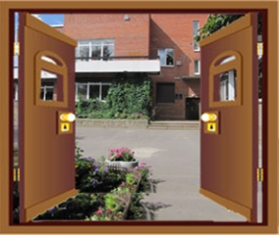



Педагоги детского сада регулярно проходят курсы повышения квалификации в ЧУОО ДПО Центр повышения квалификации «Образовательные технологии»
по направлениям:
СОВРЕМЕННЫЕ ОБРАЗОВАТЕЛЬНЫЕ ТЕХНОЛОГИИ В УСЛОВИЯХ РЕАЛИЗАЦИИ ФГОС ДО:
- Развитие компетенций педагога ДОО в контексте профессионального стандарта и ФГОС ДО;
- Современные подходы к организации речевого развития детей в соответствии с ФГОС ДО;
- Образовательные технологии деятельностного типа в рамках реализации ФГОС ДО.
ИКТ-КОМПЕТЕНТНОСТЬ ПЕДАГОГА ДОО:
- Интерактивные технологии Mimio в образовательной деятельности;
- Графический редактор Рhotoshop: базовый курс и другие.

Slide 6
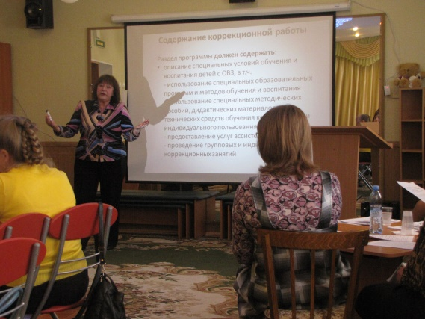
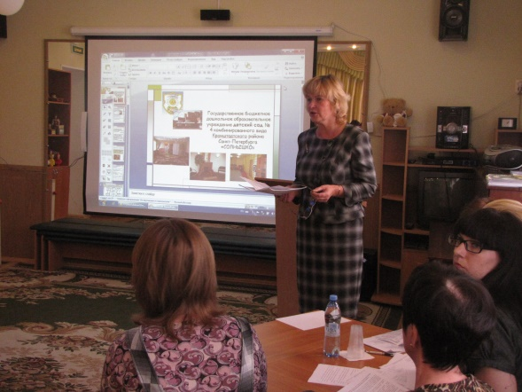
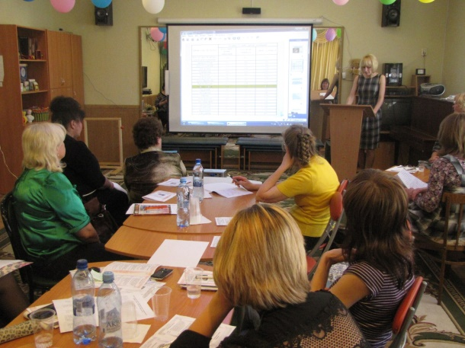
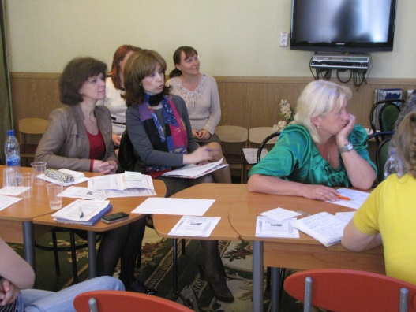
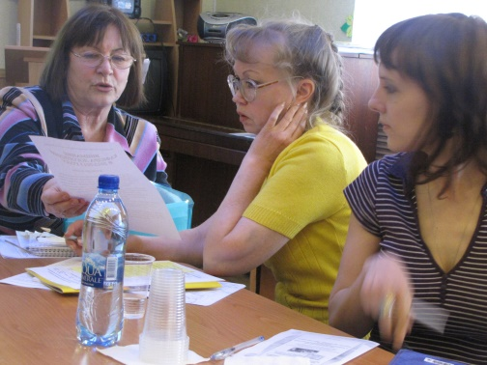
Инновация – ресурс развития
Проведение мастер – классов для педагогов района и города по популяризации опыта использования современных образовательных технологий и развивающей предметно-пространственной среды в реализации образовательной программы дошкольного образования, в том числе и в рамках инклюзивного образования.

Slide 7
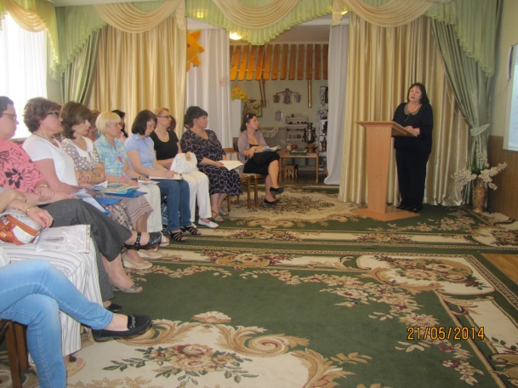
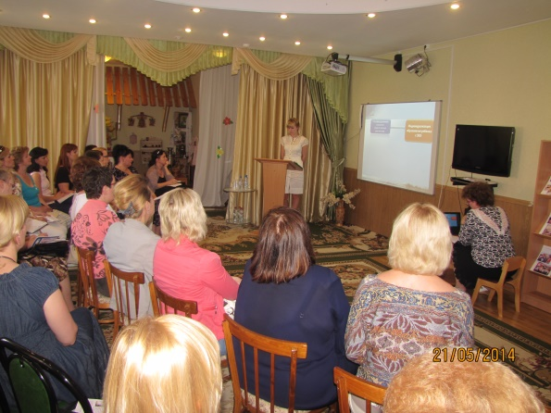
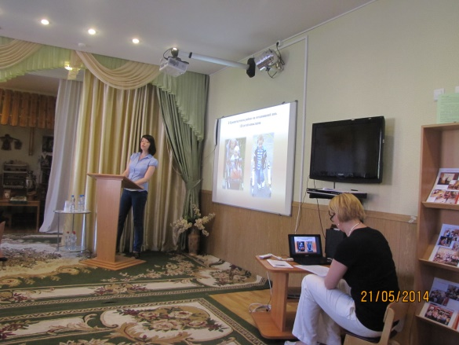
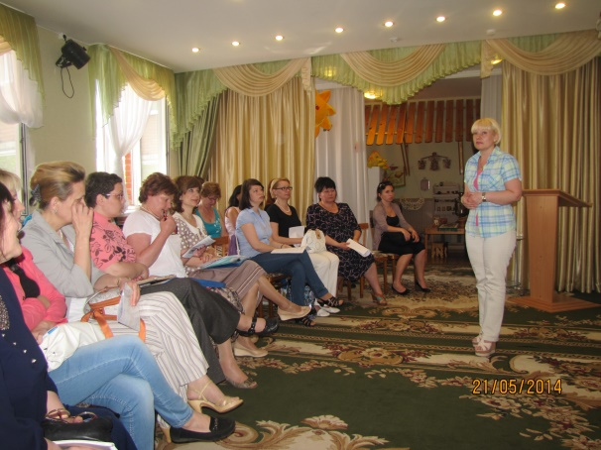
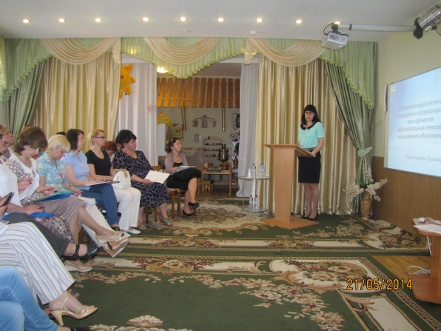
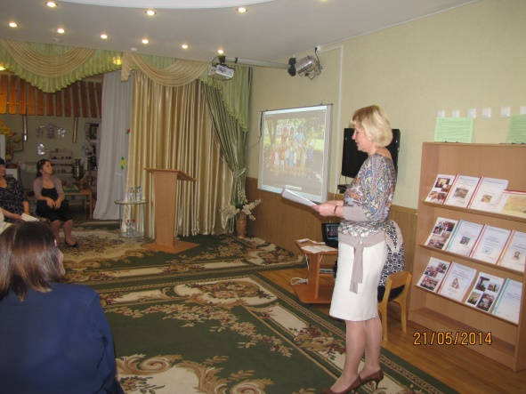
Синтез традиций и инноваций
Методическое сопровождение по обобщение опыта работы педагогического коллектива для представления на конференциях, семинарах, конкурсах, мастер-классах и т.п.

Slide 8
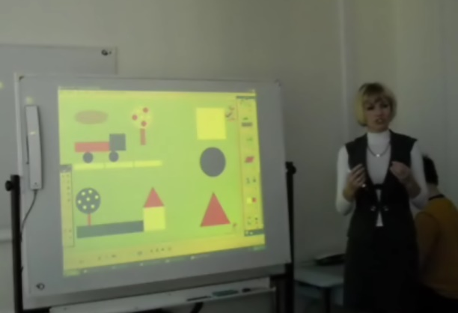
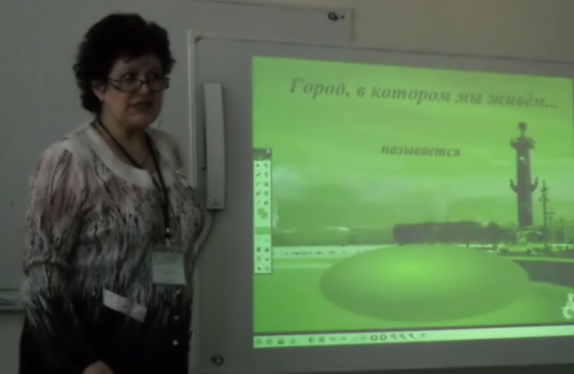
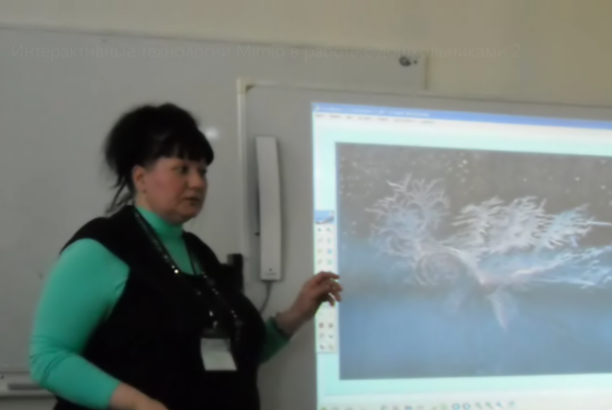
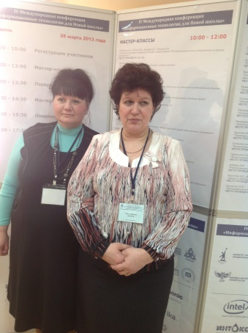
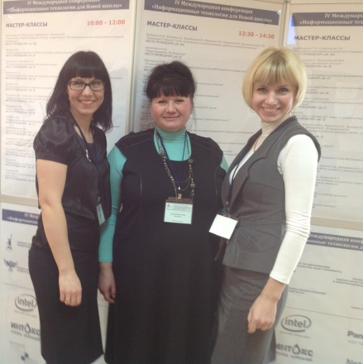
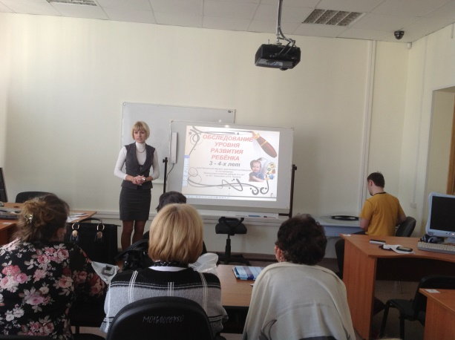
Качество инновации в качество образования
Проведение мастер-классов для участников Международной конференции «Информационные технологии для Новой школы»
в 2013 - 2014 году

Slide 9
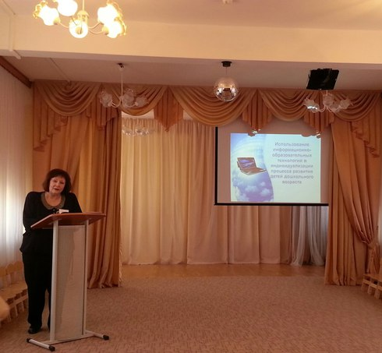
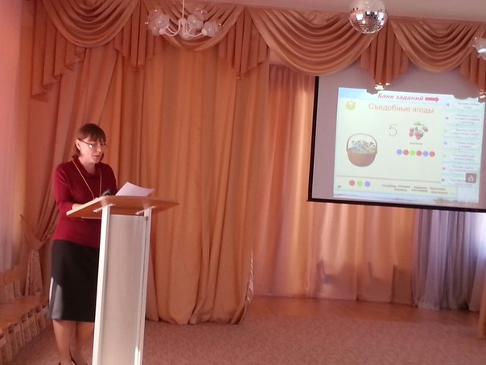
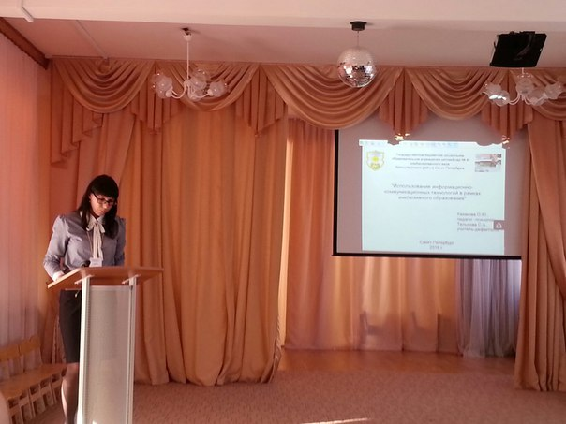
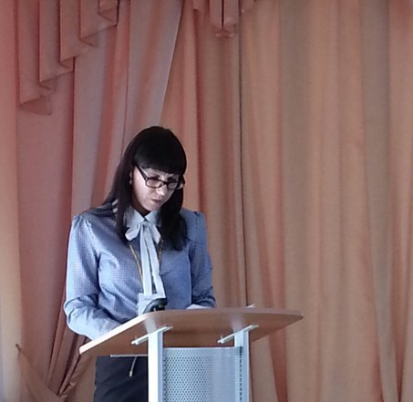
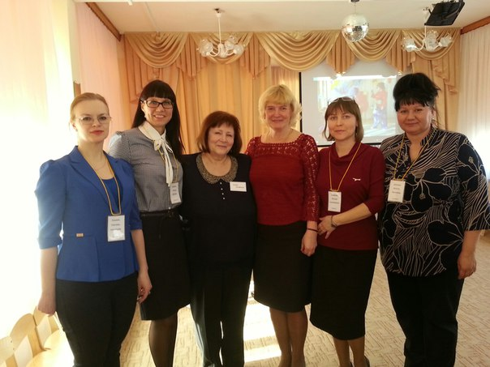
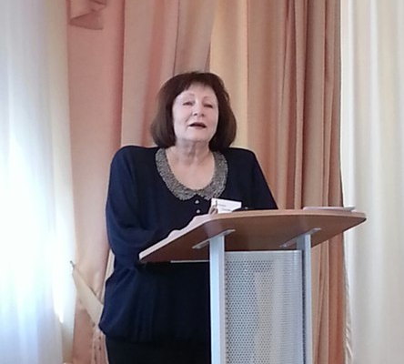
Участие в выездном семинаре «Использование информационно-образовательных технологий в индивидуализации процесса развития детей дошкольного возраста в рамках VII Всероссийской конференции с международным участием «Информационные технологии для Новой школы»
в 2016 году

Slide 10
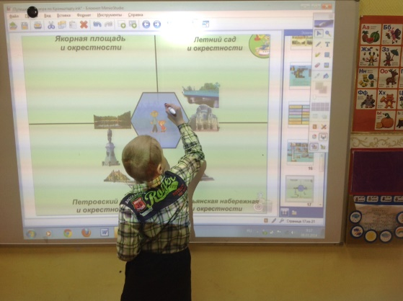
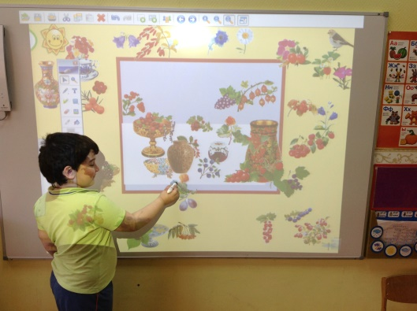
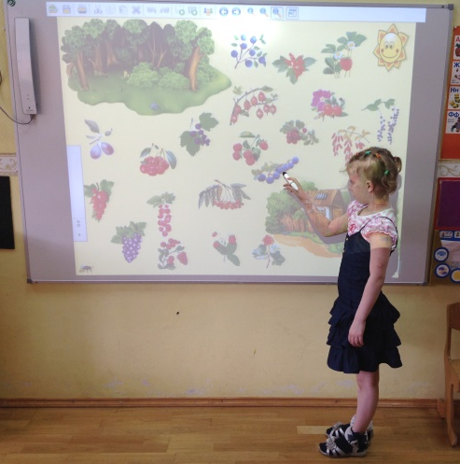
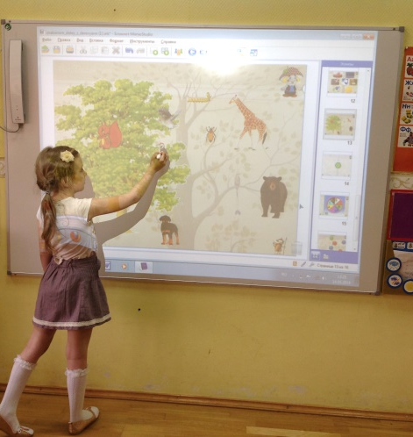
ИКТ – средство повышения качества образования
Организация образовательного процесса детей в рамках инклюзивного образования с применением интерактивных технологий Mimio;

Slide 11
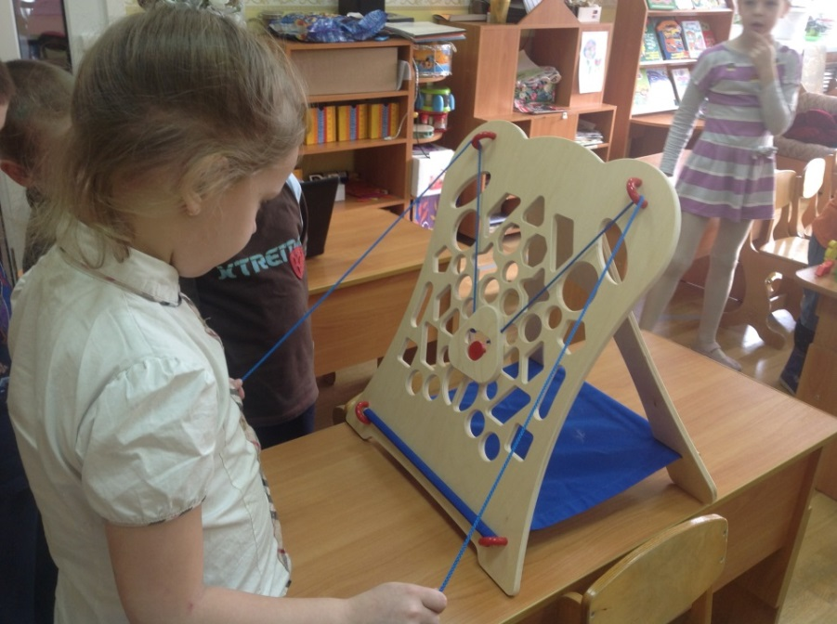
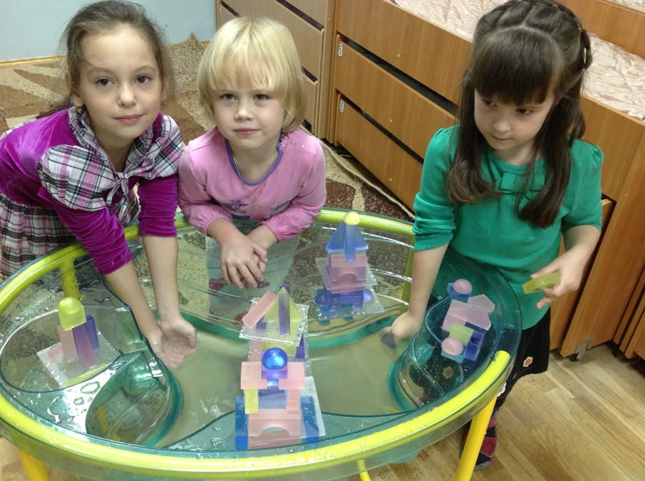
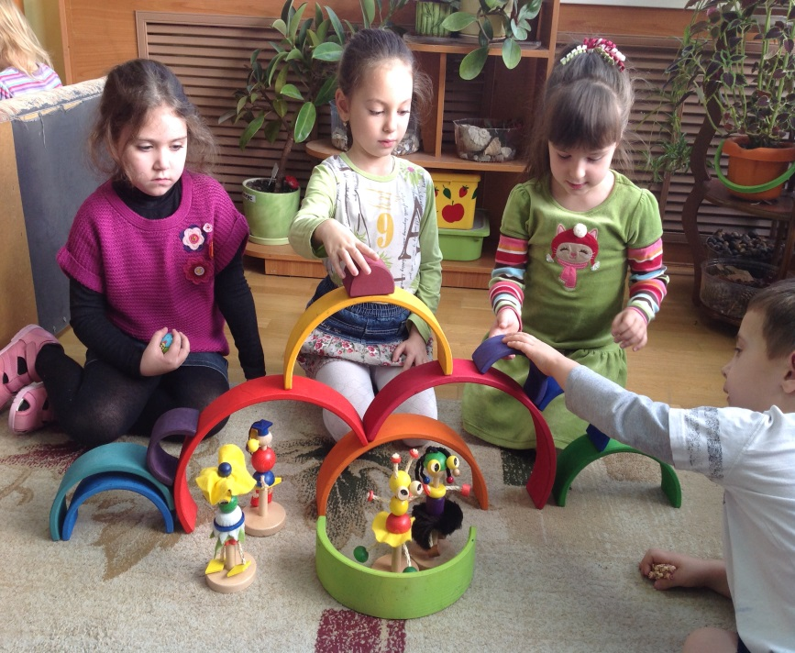
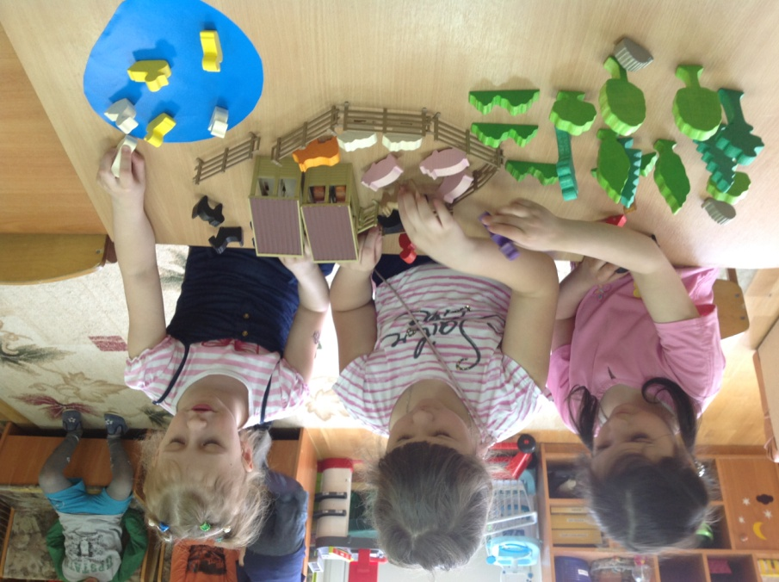
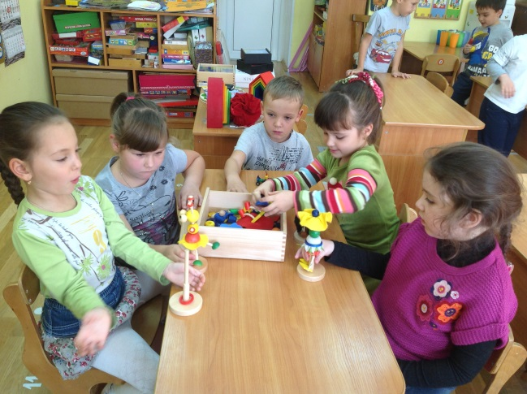
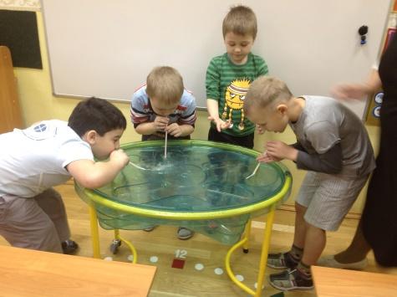
Организация образовательного процесса детей в рамках инклюзивного образования с применением современных образовательных технологий деятельностного типа

Slide 12





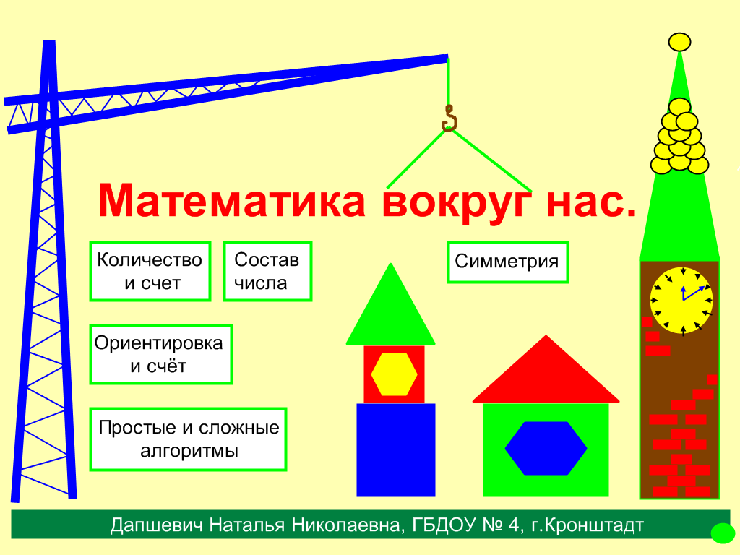
Детский сад –равные права, равные возможности
Разработка проектов образовательной деятельности по реализации образовательной программы дошкольного образования с использованием банка заданий на разные уровни сложности.

Slide 13
Координаты ресурсного центра:
Санкт-Петербург, г. Кронштадт, ул. Зосимова, д. 4, лит. А
тел.-факс : (812) 311-61-10
http://dou4sun.ru
/

